Slide 1
Registro y descubrimiento de servicios en Eureka

Slide 2
Registro de un servicio en Eureka
Requiere la dependencia Eureka client:
En el archivo de configuración properties o yml se indica el nombre de registro del servicio y la url del servidor Eureka:
<dependency>
<groupId>org.springframework.cloud</groupId>
<artifactId>spring-cloud-starter-netflix-eureka-client</artifactId>
</dependency>
spring:
application:
name: servicio-ciudades
server:
port: 8080
eureka:
client:
serviceUrl:
defaultZone: http://localhost:8761/eureka

Slide 3
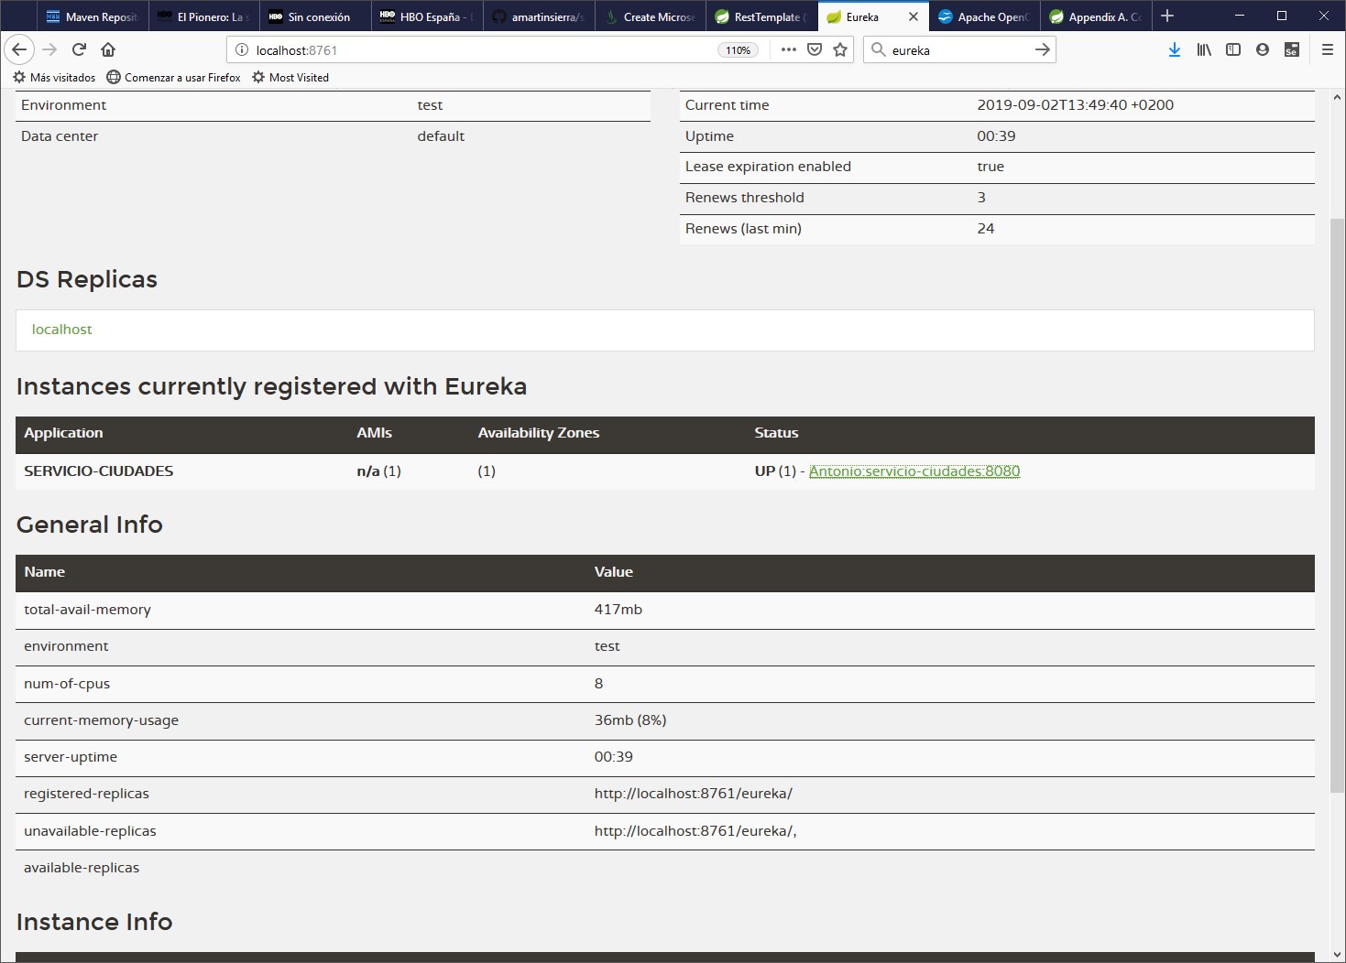
Servicios registrados
http://localhost:8761

Slide 4
Descubrimiento de servicios
Al igual que el servicio registrado, el servicio cliente requiere la dependencia Eureka Client
El método de creación RestTemaplate anotado con @LoadBalanced para activar Ribbon:
Acceso mediante el nombre de registro:
@Bean
@LoadBalanced
public RestTemplate restTemplate() {
return new RestTemplate();
}
String URL_SERVICE="http://servicio-ciudades";

Slide 5
Archivo de configuración del cliente
spring:
application:
name: cliente-servicio
server:
port: 9000
eureka:
client:
registerWithEureka: false
serviceUrl:
defaultZone: http://localhost:8761/eureka
El cliente no necesita ser descubierto

